Slide 1
知识库管理系统架构
第 四 组

Slide 2
技术罗列：
01
前端：
1.Vue，Jquery，BootStrap，WebPack;
传输层:
Nginx;
后端控制层：
SpringBoot；
持久层：
1.Mybatis，2.Redis;
数据库：
1.HBase+Phoenix，2.MySQL;

Slide 3
02
版本变迁

Slide 4
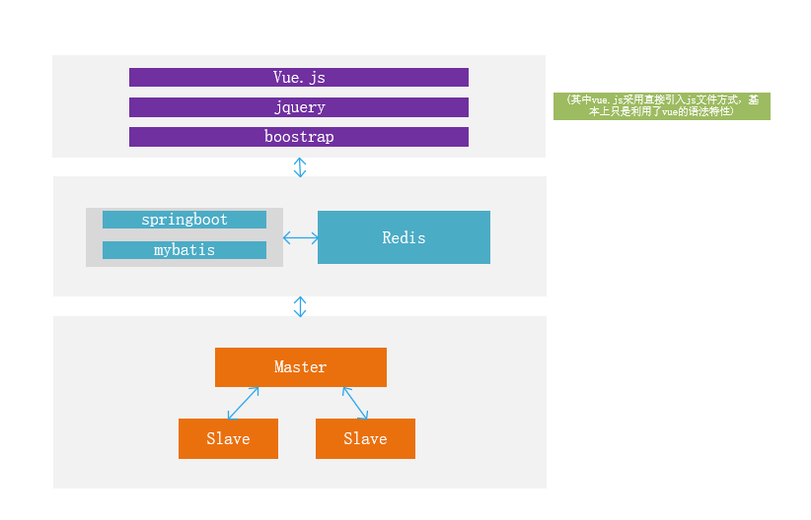
02
架构变迁
第一版
Notes:
微信定位 及时通讯软件到生态化平台

Slide 5
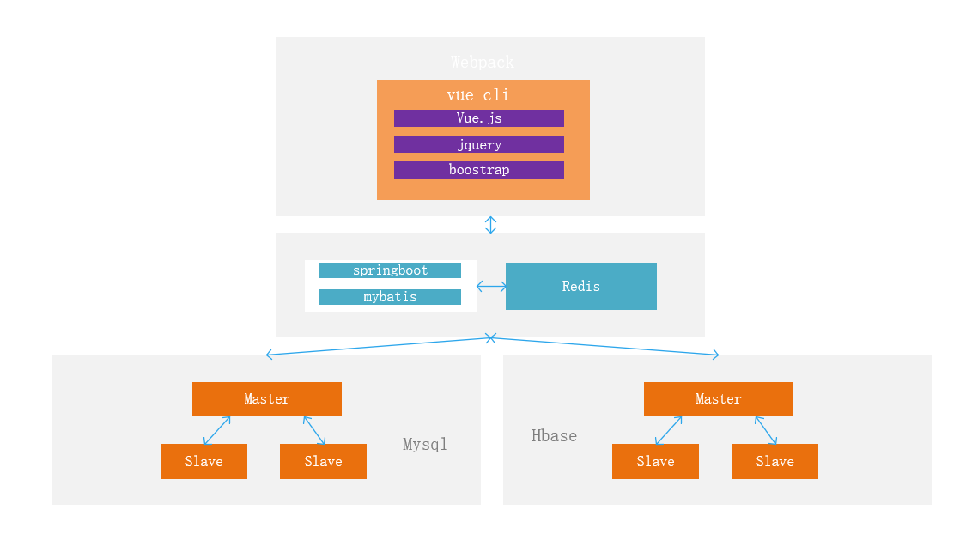
02
架构变迁
第二版
Notes:
微信定位 及时通讯软件到生态化平台

Slide 6
03
最终架构

Slide 7
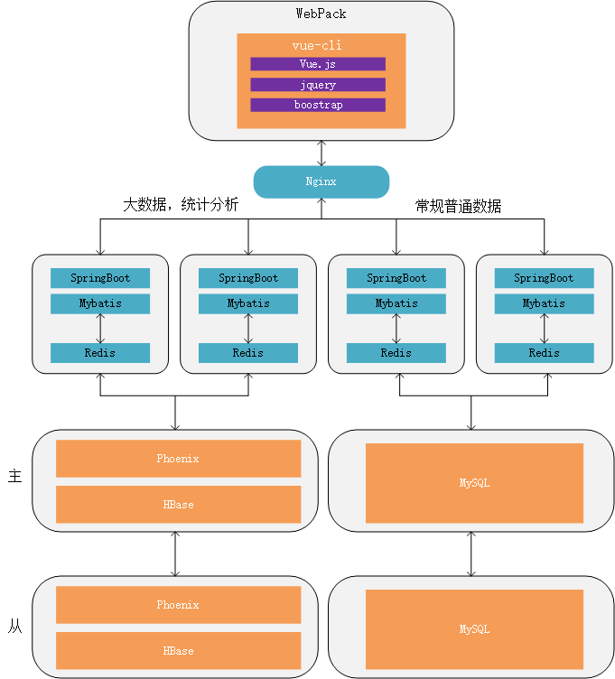
03
最终架构
Notes:
微信定位 及时通讯软件到生态化平台

Slide 8
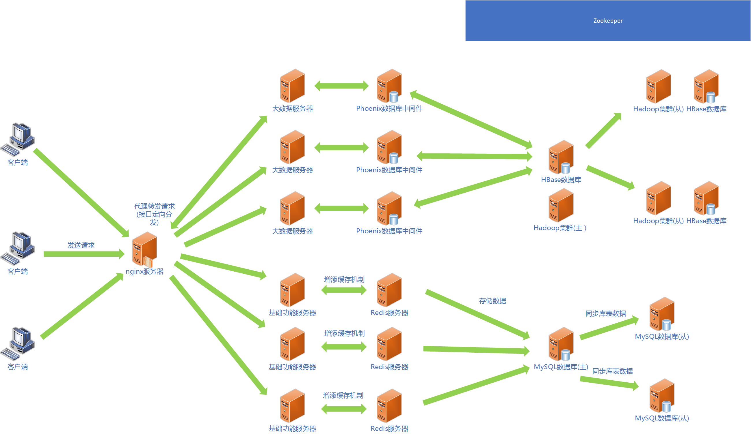
03
最终架构
Notes:
微信定位 及时通讯软件到生态化平台

Slide 9
04
架构介绍
前端方面
Vue：
1.其实Vue.js不是一个框架，因为它只聚焦视图层，是一个构建数据驱动的Web界面的库。
2.Vue.js通过简单的API（应用程序编程接口）提供高效的数据绑定和灵活的组件系统。
Jquery:
1.轻量级
2.强大的选择器
3.强大的选择器
4.可靠的事件处理机制
5.完善的Ajax
6.出色的浏览器兼容性
Bootstrap:
1.BT的优势之一就是可以根据用户屏幕尺寸调整页面，使其在各个尺寸上都表现良好。实现这个功能依赖两个东西，一个是view，另一个是max-width，min-width
2.对IE兼容也存在不小的问题，BT将所有的元素盒模型都设置成了border-box
Notes:
微信定位 及时通讯软件到生态化平台

Slide 10
04
架构介绍
反向代理
Nginx:
客户端本来可以直接通过HTTP协议访问某网站应用服务器，网站管理员可以在中间加上一个Nginx，客户端请求Nginx，Nginx请求应用服务器，然后将结果返回给客户端，此时Nginx就是反向代理服务器。
Notes:
微信定位 及时通讯软件到生态化平台

Slide 11
04
架构介绍
持久层
后端控制层
MyBatis：
与JDBC相比，减少了50%以上的代码量。
2. MyBatis是最简单的持久化框架，小巧并且简单易学。
3. MyBatis相当灵活，不会对应用程序或者数据库的现有设计强加任何影响，SQL写在XML里，从程序代码中彻底分离，降低耦合度，便于统一管理和优化，并可重用。
Redis:
1.速度快，因为数据存在内存中，
类似于HashMap，HashMap的
优势就是查找和操作的时间复杂
度都是O(1)
2.支持丰富数据类型，支持string，list，set，sorted set，hash
3.支持事务，操作都是原子性，所谓的原子性就是对数据的更改要么全部执行，要么全部不执行
4.丰富的特性：可用于缓存，消息，按key设置过期时间，过期后将会自动删除
Spring Boot：
1.创建独立Spring应用程序
2.嵌入式Tomcat，Jetty容器，无需部署WAR包
3.简化Maven及Gradle配置
4.尽可能的自动化配置Spring
5.直接植入产品环境下的实用功能，比如度量指标、健康检查及扩展配置等
Notes:
微信定位 及时通讯软件到生态化平台

Slide 12
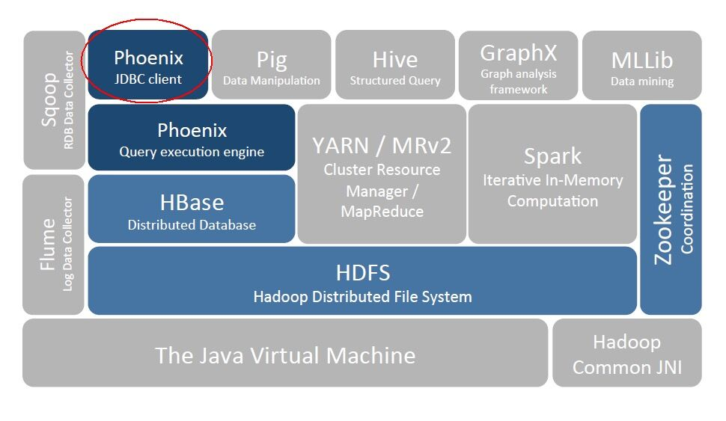
04
架构介绍
Notes:
微信定位 及时通讯软件到生态化平台

Slide 13
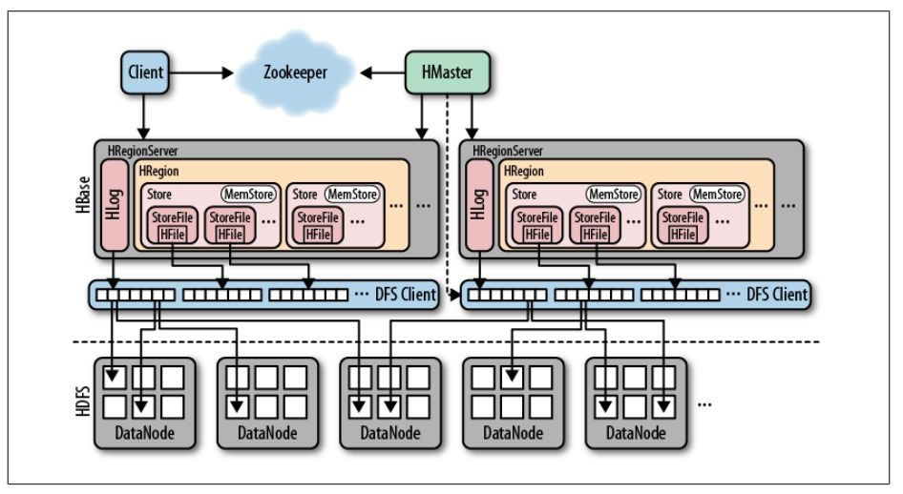
04
架构介绍
Notes:
微信定位 及时通讯软件到生态化平台

Slide 14
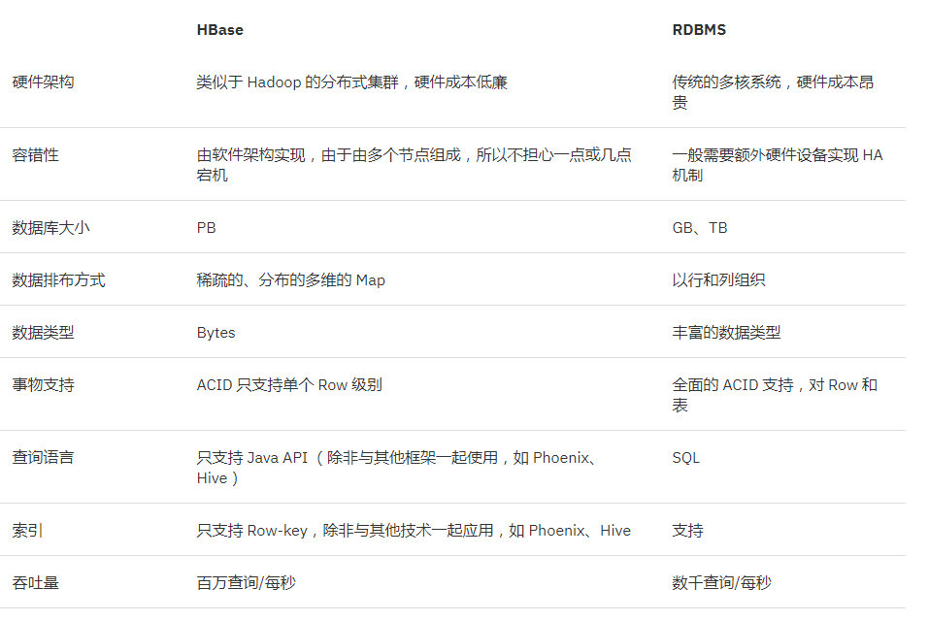
04
架构介绍
Notes:
微信定位 及时通讯软件到生态化平台

Slide 15
04
任务分配
林阳阳 | 李豪 | 张伟芳 | 陈金才 | 周浩
20 | 20 | 20 | 20 | 20
Notes:
微信定位 及时通讯软件到生态化平台

Slide 16
谢谢
The End

